Slide 1
INFORMATIKA VA AXBOROT TEXNOLOGIYALARI
11
Sinf
Mavzu:
Tasvir bo‘lagini ajratib olishning boshqa usullari

Slide 2
Word matn protsessorida matn bo‘lagini ajratib olishni esga olaylik.

Slide 3
Vektorli tasvirda ham uning bir qismini ajratib olish unchalik qiyin emas.

Slide 4
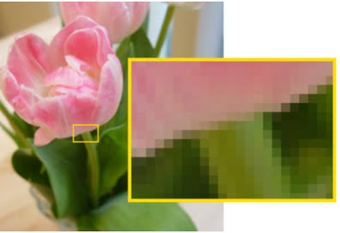
Rastrli tasvirda uning bo‘lagini ajratib olish u qadar onson ish emas.

Slide 5
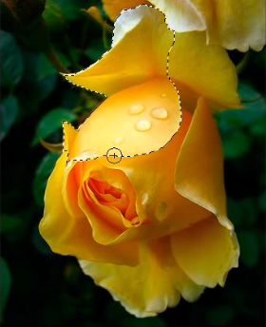
Shu sababli rastrli tasvirlarda ularning bir bo‘lagini ajratib olish uchun bu bo‘lakning chegaralarini ajratib olish kerak bo‘ladi.
Bu amalni osonlashtirish uchun PhotoShopda bir qator uskunalar ishlab chiqilgan.

Slide 6
Ajratish uskunalari
To‘g‘ri to‘rtburchakli soha uskunasi
Ellipssimon soha
Gorizontal qator
Vertikal qator

Slide 7
O‘tgan mavzuni mustahkamlash

Slide 8
Ctrl+A
Ctrl+D
Tasvirni to‘liq ajratib olish va ajratishni bekor qilish

Slide 9
PhotoShopda yana bir nechta ajratish uskunalari bo‘lib, Лассо (Arqon), Прямолинейное лассо (To‘g‘ri chiziqli arqon), Магнитное лассо (Magnitli arqon) deb ataladi.

Slide 10
Magnitli arqon
Birinchi qismning uchinchi
uskunasi
Магнитное лассо (Magnitli arqon)dan chegarasida fondan keskin ajralib turgan obyektlarni ajratib olishda foydalaniladi. Nomidan ham ko‘rinib turibdiki, bu arqon magnit kabi obyektning chegarasiga yopishib qoladi va obyektni ajratib olish osonlashadi.

Slide 11
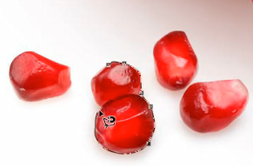
Chegrani belgilashni boshlash uchun uning biror bir nuqtasida sichqonchaning chap tugmasi bir martta bosiladi. Sichqonchani chegara bo‘ylab surganimiz sari chegarada yangi tugun nuqtalar paydo bo‘la boshlaydi.

Slide 12
BackSpace
Yangi tugun nuqta noto‘g‘ri tushib qolsa, uni klaviaturadagi BackSpace (Bitta belgi orqaga) tugmasini bosib, olib tashlaymiz.
Chegara aniq bo‘lmagan joylarda navbatdagi tugun nuqtalarni sichqonchaning chap tugmasini bosish bilan majburan qo‘yib chiqish ham mumkin.

Slide 13
BackSpace
Delete

Slide 14
Ajratish uskunalari
Birinchi qismning to‘rtinchi
uskunasi

Slide 15
Быстрое выделение “Tezkor ajratish”
Bu uskuna bir vaqtning o‘zida bir rangda bo‘lgan qismni belgilab beradi.

Slide 17
Вольшебная палочка “Sehrli tayoqcha”
Ctrl+W
Bu uskuna yordamida tasvirning fonini ajratib olish qulay

Slide 18
Bu uskuna nomidan ham ko‘rinib turibdiki, u mo‘jizalar yarata oladi. Bu tayoqchani olib, tasvirning biron-bir nuqtasiga tekkizsak, bu nuqtaning atrofidagi rangni tanlangan nuqta rangiga yaqin bo‘lgan barcha piksellarni ajratib oladi.

Slide 20
Agar fonni emas, obyektni o‘zini ajratib olish kerak bo‘lsa, asosiy menyuning Выделение (Ajratish) bo‘limidagi Инверсия (Teskarisi) buyrug‘i beriladi.
Ctrl+Shift+I

Slide 22
Yodda saqlang!
Sehrli tayoqcha bilan tasvir fonini ajratib olish qulay.

Slide 23
Mustaqil bajarish uchun topshiriq
Magnitli arqonning tugun nuqtalariga yangilarini qo‘shish, eskilarini olib tashlash va inversiya amalini bajarishni mashq qiling.

